Slide 1
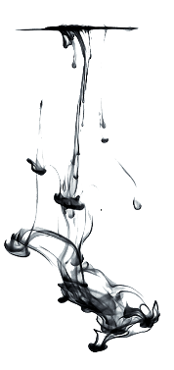

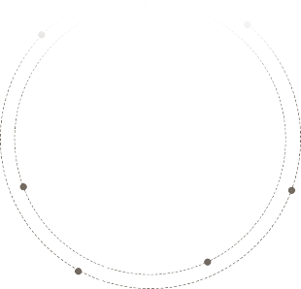
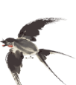

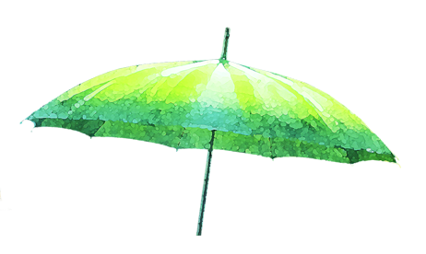

中/国/二/十/四/传/统/节/气
清
清明明节雨纷纷，
路上行人欲断魂。
借部酒家何处有？
牧童遥指杏花村。
明
中国传统节日
清明节诵读ppt模板

Slide 2
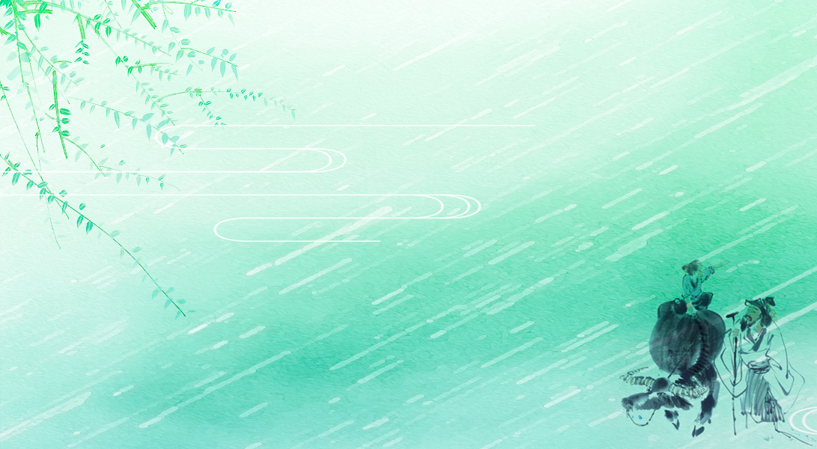

前
清明明节雨纷纷，
路上行人欲断魂。
借部酒家何处有？
牧童遥指杏花村。
PREFACE
言
清明节是中国最重要的传统节日之一。它不仅是人们祭奠祖先、缅怀先人的节日，也是中华民族认祖归宗的纽带，更是一个远足踏青、亲近自然、催护新生的春季仪式。
清明节已有２５００多年历史，古时又叫踏青节、三月节、祭祖节、扫墓节、扫坟节、植树节、鬼节等。它与七月十五的中元节、十月初一的寒衣节，并称为中国三大著名“鬼节”。公历四月五日前后为清明节，是二十四节气之一。在二十四个节气中，既是节气又是节日的只有清明。

Slide 3

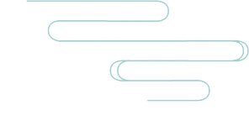
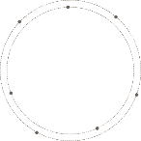
目
CONTENTS
录
壹
贰
叁
肆
清明节的来源
清明节的习俗
清明饮食
缅怀先烈领悟革命精神

Slide 4
壹
PART ONE
清明节的来源
中国传统节日

Slide 5
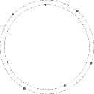
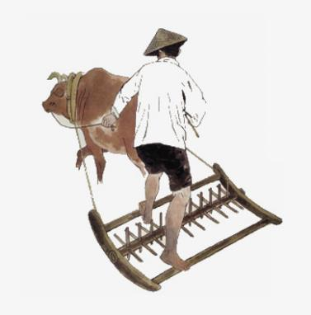
壹
清明节来历
清明节在仲春与暮春之交。《历书》：“春分后十五日，斗指丁，为清明，时万物皆洁齐而清明，盖时当气清景明，万物皆显，因此得名。”清明一到，气温升高，正是春耕春种的大好时节，故有“清明前后，种瓜点豆”之说。
万物生长此时，皆清洁而明净。故谓之清明。
——《岁时百问》

Slide 6
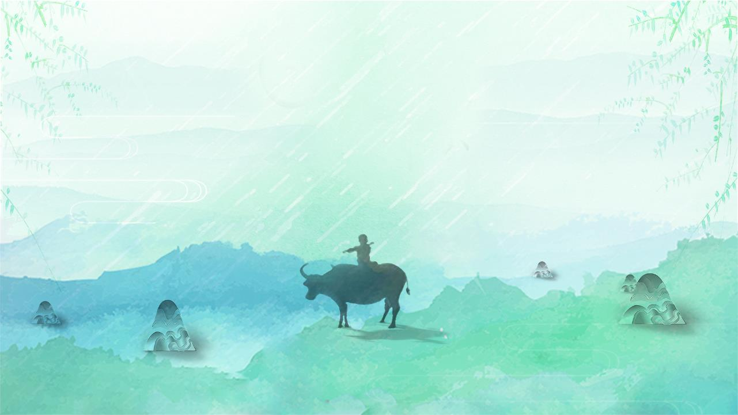
壹
清明节起源
相传大禹治水后，人们就用“清明”之语庆贺水患已除，天下太平。此时春暖花开，万物复苏，天清地明，正是春游踏青的好时节。踏青早在唐代就已开始，历代承袭成为习惯。踏青除了欣赏大自然的湖光山色、春光美景之外，还开展各种文娱活动，增添生活情趣。
清明明节雨纷纷，
路上行人欲断魂。
借部酒家何处有？
牧童遥指杏花村。
清
明
QING
MING
中国传统节日

Slide 7
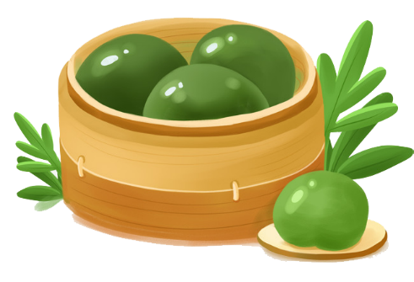
壹
寒食节
寒
HAN SHI
食
寒食节亦称“禁烟节”“冷节”，在夏历冬至后一百零五日，清明节前一日。
寒食节的源头，应为远古时期人类的火崇拜。古人的生活离不开火，但是，火又往往给人类造成极大的灾害，于是古人便认为火有神灵，要祀火。各家所祀之火，每年又要止熄一次。然后再重新燃起新火，称为改火。改火时，要举行隆重的祭祖活动，将谷神稷的象征物焚烧，称为人牺。相沿成俗，便形成了后来的禁火节。
寒食节的具体日期，古俗讲究在冬至节后的一百零五天。现在大部分地区是在清明节前一天过寒食节。

Slide 8
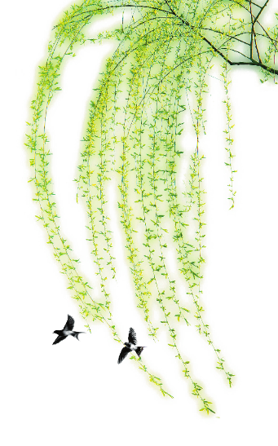
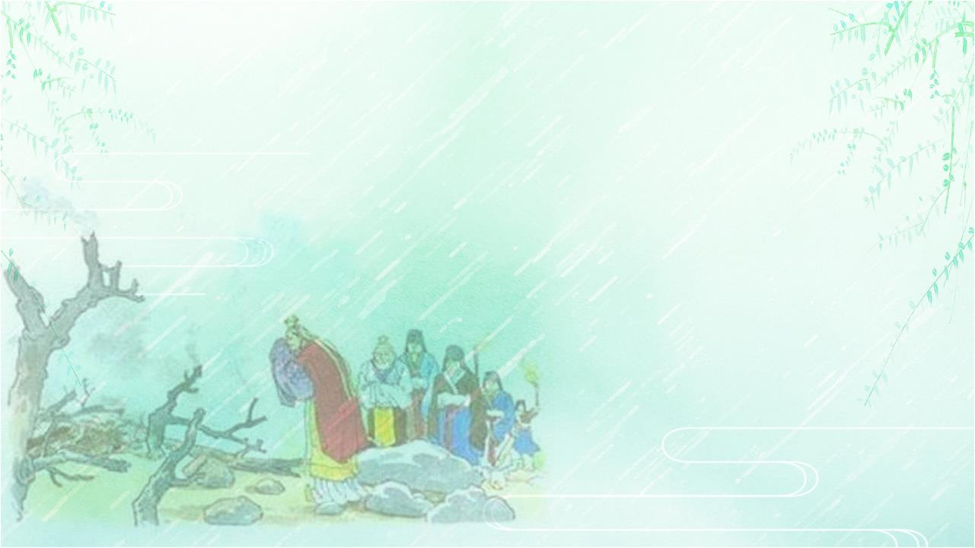
壹
寒食节的传说
据历史记载，在两千多年以前的春秋时代，晋国公子重耳逃亡在外，生活艰苦，跟随他的介子推不惜从自己的腿上割下一块肉让他充饥。后来，重耳回到晋国，做了国君（即晋文公，春秋五霸之一〕，封赏了所有跟随他流亡在外的随从，惟独介子推拒绝接受封赏，他带了母亲隐居绵山，不肯出来，晋文公无计可施，只好放火烧山，他想，介子推孝顺母亲,一定会带着老母亲出来。谁知这场大火却把介子推母子烧死了。为了纪念介子推，晋文公下令每年的这一天，禁止生火，家家户户只能吃生冷的食物。
中国传统节日

Slide 9
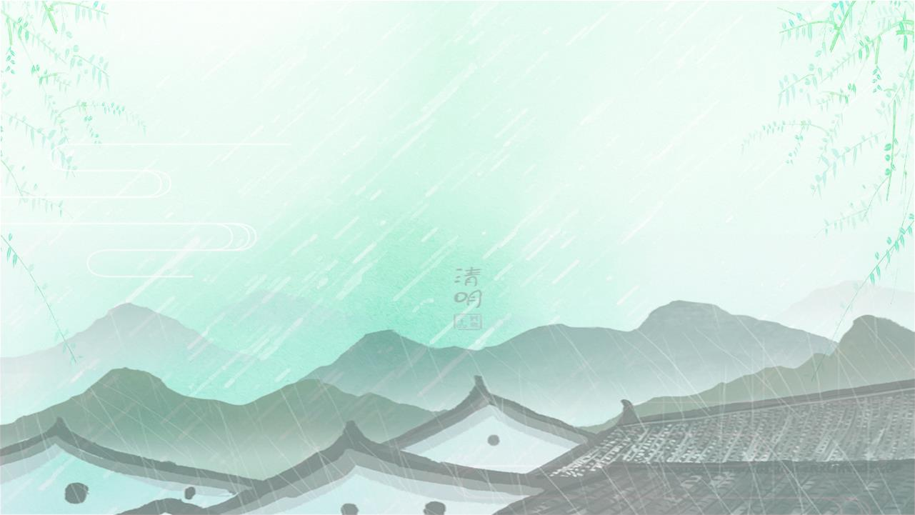

壹
寒食节与清明节的演变
寒
食
古时，寒食是缅怀和感恩为主题的祭扫节日。清明是踏青春游的日子。
后来，清明节演变成祭祖日，在这一天主要是祭祖和扫墓。扫墓从唐朝开始盛行。唐朝扫墓日期一般在寒食节，唐玄宗诏令“寒食上墓”。因寒食与清明相接，随着时间的迁移，寒食节的习俗渐渐融入了清明节。后来就逐渐转变为清明扫墓了。唐代杜牧的名句“清明时节雨纷纷，路上行人欲断魂”的诗句，真切地反映了当时清明扫墓的情景和氛围。
清
明
中国传统节日

Slide 10
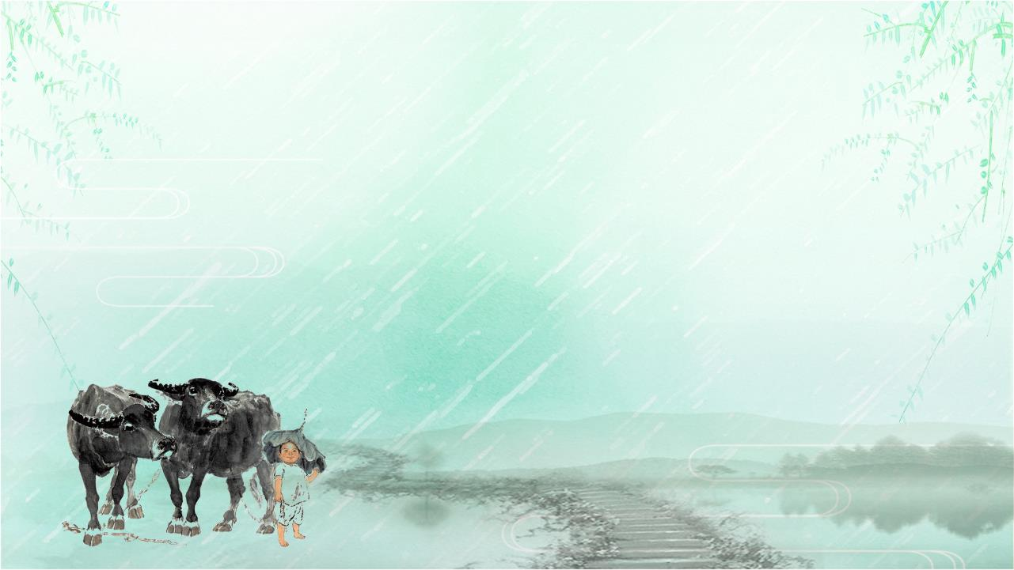
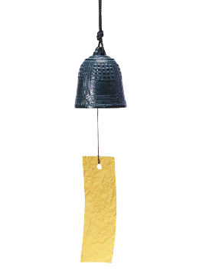

壹
清明节祭祖风俗
祭祖一般有两种形式：一种为家祭，即在家里设供或在祠堂太庙祭祖；一种为墓祭，即去坟茔墓地祭祀祖先。上坟墓祭，一为祭奠，二为扫除坟上杂草，以示后继有人，香火不断。旧时扫墓不仅要清除杂草，还要拢坟，添上坟头，上压纸钱等。
清明祭扫的日期，各地风俗不同。有的是在清明节的前十天后十天，有的是“前三”“后三”，有的在清明前后逢单日举行，有些地方扫墓活动甚至长达一个月。
我们浦东地区讲“前七后八”起清明，节前第七天就有人家“做清明”了；还有传说节前焚锡箔是“金”，节后焚锡箔是“银”，所以一般人家总在节前“做清明”。如果某户三年内新丧，则三年清明须正日祭祀。
中国传统节日

Slide 11
贰
PART TWO
清明节的习俗
中国传统节日

Slide 12

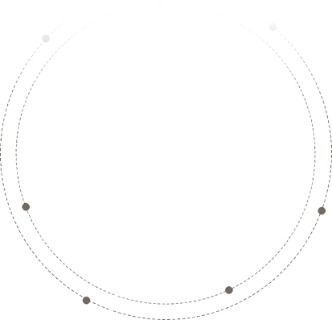
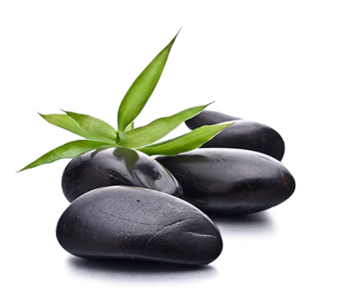
贰
清明节习俗
清
扫 墓
拔 河
踏 青
蹴 鞠
明
插柳、戴柳
斗 鸡
放风筝
植 树
蚕花会
清明上河图
荡秋千

Slide 13
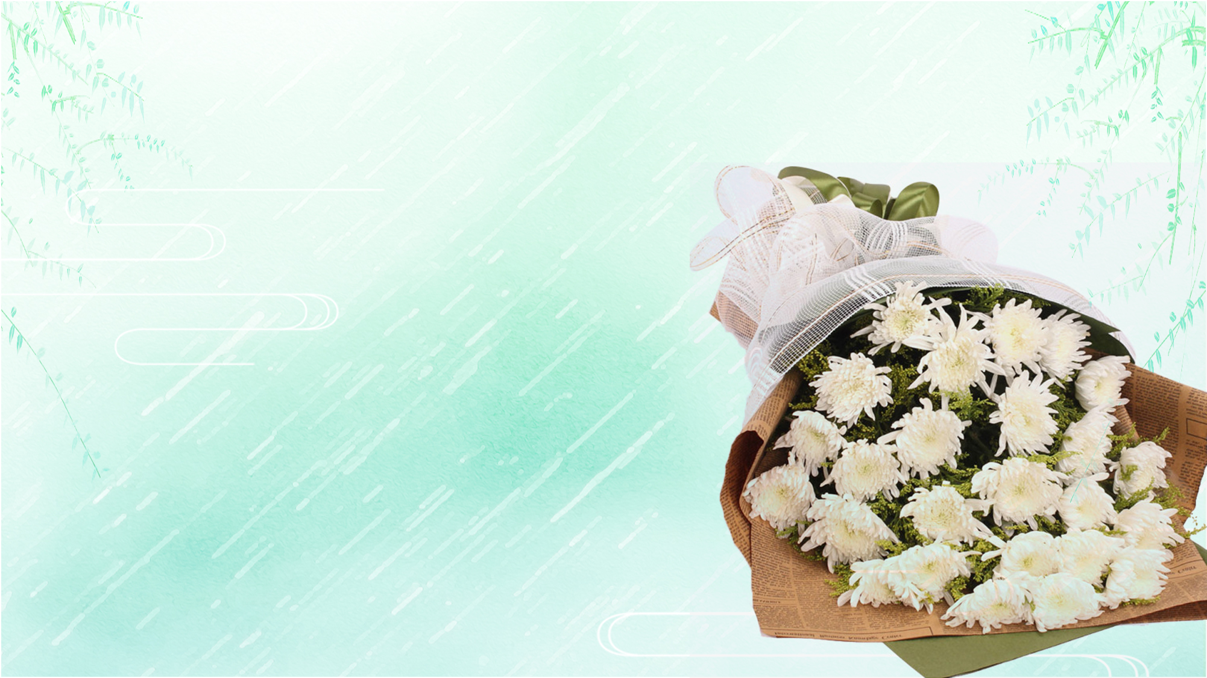
贰
扫墓
耕夫召募爱楼船，
春草青青万项田，
试上吴门窥郡郭，
清明几处有新烟。
古时，寒食是缅怀和感恩为主题的祭扫节日。清明是踏青春游的日子。
后来，清明节演变成祭祖日，在这一天主要是祭祖和扫墓。扫墓从唐朝开始盛行。唐朝扫墓日期一般在寒食节，唐玄宗诏令“寒食上墓”。因寒食与清明相接，随着时间的迁移，寒食节的习俗渐渐融入了清明节。后来就逐渐转变为清明扫墓了。唐代杜牧的名句“清明时节雨纷纷，路上行人欲断魂”的诗句，真切地反映了当时清明扫墓的情景和氛围。
中国传统节日

Slide 14
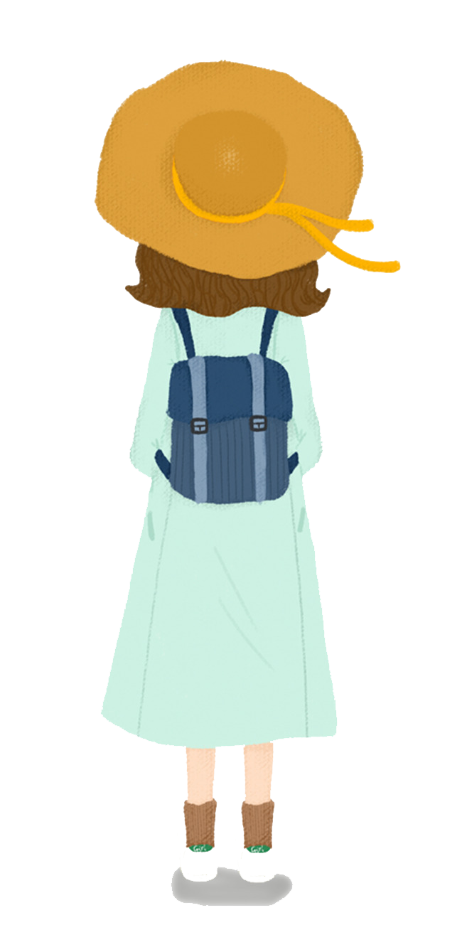
贰
踏青
清明之时，正值春回大地，人们乃因利趁便，扫墓之余亦一家老少在山乡野间游乐一番，回家时顺手折几枝叶芽初绽的柳枝戴在头上，怡乐融融。也有的人特意于清明节期间到大自然去欣赏和领略生机勃勃的春日景象，郊外远足，一抒在严冬以来的郁结心胸，这种踏青也叫春游，古代叫探春、寻春。其含义，就是脚踏青草，在郊野游玩，观赏春色。
清明前后正是踏青的好时光，所以成为清明节俗的一项重要内容。古时妇女平日不能随便出游，清明扫墓是难得的踏青的机会，故妇女们在清明节比男人玩得更开心，民间有“女人的清明男人的年”之说。
梨花风起正清明，
游子寻春半出城。
日暮笙歌收拾去，
万株杨柳属流莺。

Slide 15


贰
插柳戴柳
据说，插柳的风俗，也是为了纪念“教民稼穑”的农事祖师神农氏。有的地方，人们把柳枝插在屋檐下，以预报天气，谚有“柳条青，雨蒙蒙；柳条干，晴了天”的说法。杨柳有强大的生命力，俗话说：“有心栽花花不发，无心插柳柳成荫。”柳条插土就活，插到哪里，活到哪里，年年插柳，处处成荫。
中国人以清明、七月半和十月朔为三大鬼节，是百鬼出没讨索之时。人们为防止鬼的侵扰迫害，而插柳戴柳。受佛教的影响，人们认为柳可以却鬼，而称之为“鬼怖木”，观世音以柳枝沾水济度众生。北魏贾思勰《齐民要术》里说：“取柳枝著户上，百鬼不入家。”清明既是鬼节，值此柳条发芽时节，人们自然纷纷插柳戴柳以辟邪了。
春城无处不飞花，
寒食 东风御 柳斜。
日暮汉宫传蜡烛，
轻烟散入五侯家。

Slide 16
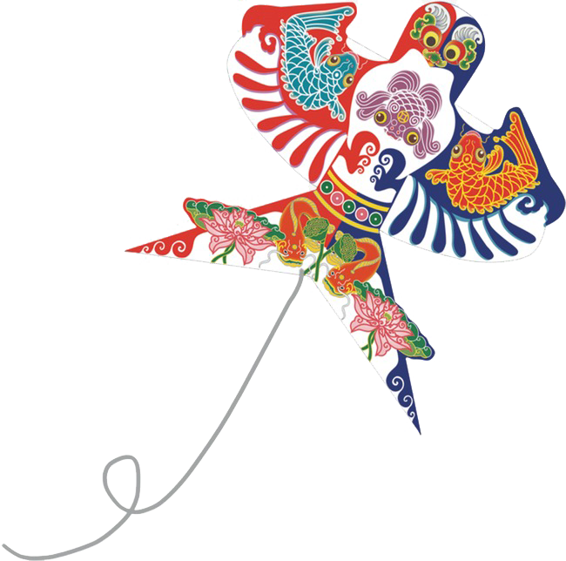
贰
放风筝
放风筝也是清明时节人们所喜爱的活动。每逢清明时节，人们不仅白天放，夜间也放。夜里在风筝下或风稳拉线上挂上一串串彩色的小灯笼，像闪烁的明星，被称为“神灯”。
清人潘荣陛所著《帝京岁时纪胜》记载：“清明扫墓，倾城男女，纷出四郊，提酌挈盒，轮毂相望。各携纸鸢线轴，祭扫毕，即于坟前施放较胜。”古人还认为清明的风很适合放风筝。《清嘉录》中说：“春之风自下而上，纸鸢因之而起，故有‘清明放断鹞’之谚。”
青门欲曙天，车马已喧阗。禁柳疏风雨，墙花拆露鲜。
向谁夸丽景，只是叹流年。不得高飞便，回头望纸鸢。

Slide 17
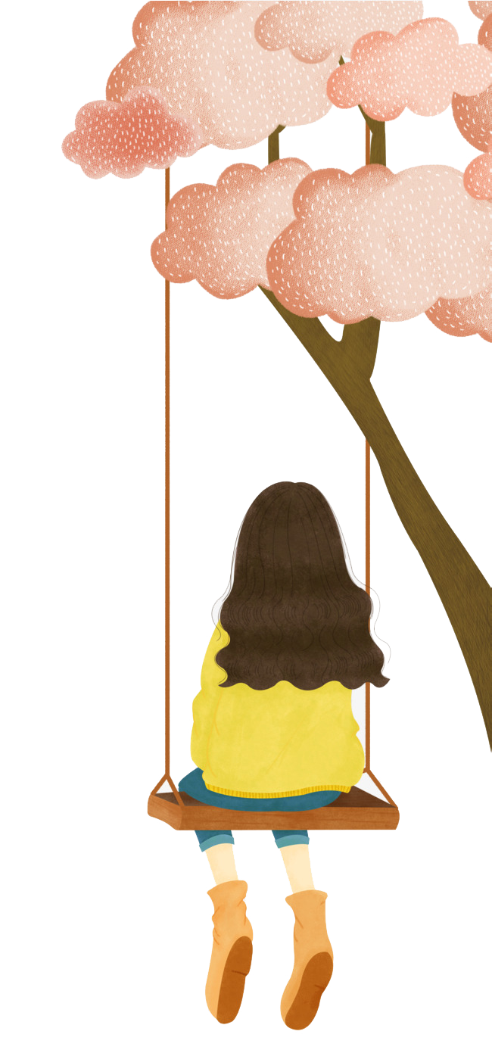
贰
荡秋千
荡秋千是中国古代清明节习俗。秋千，意即揪着皮绳而迁移。它的历史很古老，最早叫千秋，后为了避忌讳，改为秋千。古时的秋千多用树桠枝为架，再栓上彩带做成。后来逐步发展为用两根绳索加上踏板的秋千。打秋千不仅可以增进健康，而且可以培养勇敢精神，至今为人们特别是儿童所喜爱。
春来早起乘风玩得好
荡来荡去春心自逍遥
长发轻飏罗裙随风舞
香汗淋漓粉面红得俏

Slide 18
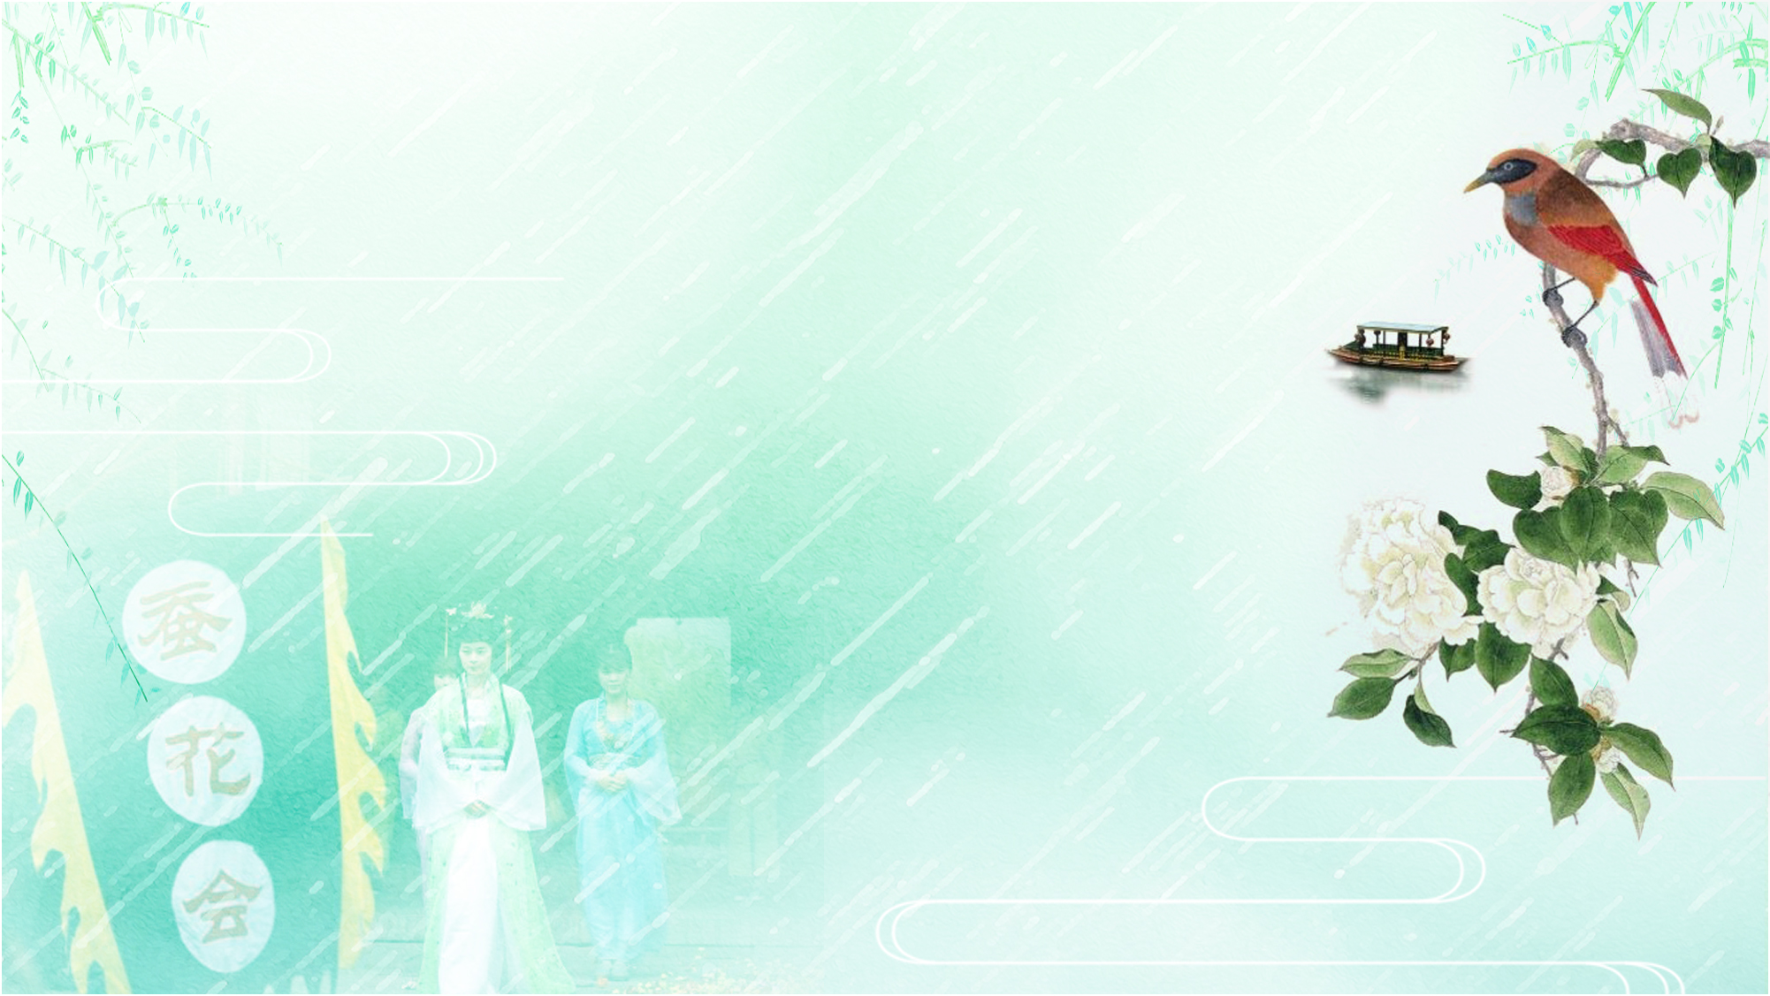
贰
蚕花会
问西楼禁烟何处好？
绿野晴天道。
马穿杨柳嘶，
人倚秋千笑，
探莺花总教春醉倒。
“蚕花会”是蚕乡一种特有的民俗文化，过去清明节期间，浙江梧桐、乌镇、崇福、洲泉等地都有此项民俗活动。其中以洲泉的马鸣庙和青石的双庙诸的蚕花会最为精彩隆重。
马鸣庙位于洲泉镇西，在当地有“庙中之王”之称，每年蚕花会人山人海，活动频繁，有迎蚕神、摇快船、闹台阁、拜香凳、打拳、龙灯、翘高竿、唱戏文等十多项活动。这些活动有的在岸上进行，绝大多数在船上进行，极具水乡特色。
中国传统节日

Slide 19
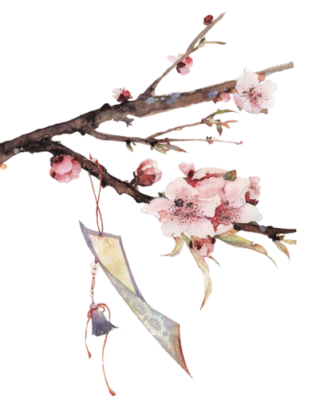
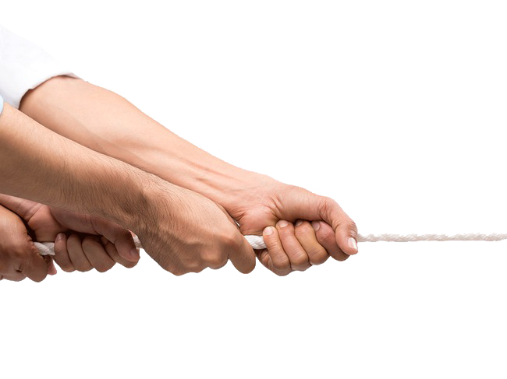
贰
拔河
据说，在时值春耕春种的清明时节举行拔河，具有祈求丰收的意味，历代帝王自然非常重视。
今岁好拖勾，
横街敞御楼。
长绳系日住，
贯索挽河流。
斗力频催鼓，
争都更上筹。
春来百种戏，
天意在宜秋。

Slide 20
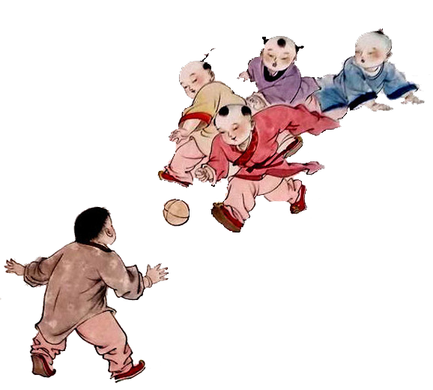
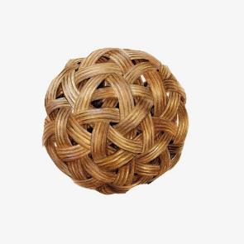
贰
蹴鞠
斗鸡金宫里,
蹴鞠瑶台边。
举动摇白日,
指挥回青天。
“蹴”即用脚踢，“鞠”是皮制的球，“蹴鞠”就是用脚去踢球。这是古代清明节时人们喜爱的一种游戏，相传是黄帝发明的，最初目的是用来训练武士。足球的起源

Slide 21
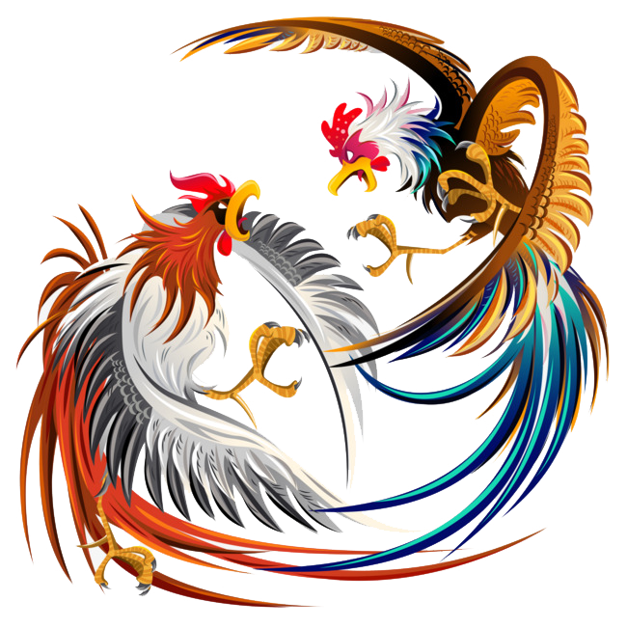
贰
斗鸡
丹鸡被华采，双距如锋芒。
愿一扬炎威，会战此中唐。
利爪探玉除，瞋目含火光。
长翘惊风起，劲翮正敷张。
轻举奋勾喙，电击复还翔。
斗鸡是以善打善斗而著称的珍禽，又名打鸡、咬鸡、军鸡。两雄相遇或为争食，或为夺偶相互打斗时，可置生死于度外，战斗到最后一口气。是供竞赛和娱乐用的鸡品种。斗鸡游戏起源于亚洲。中国是世界上驯养斗鸡的古老国家之一。

Slide 22
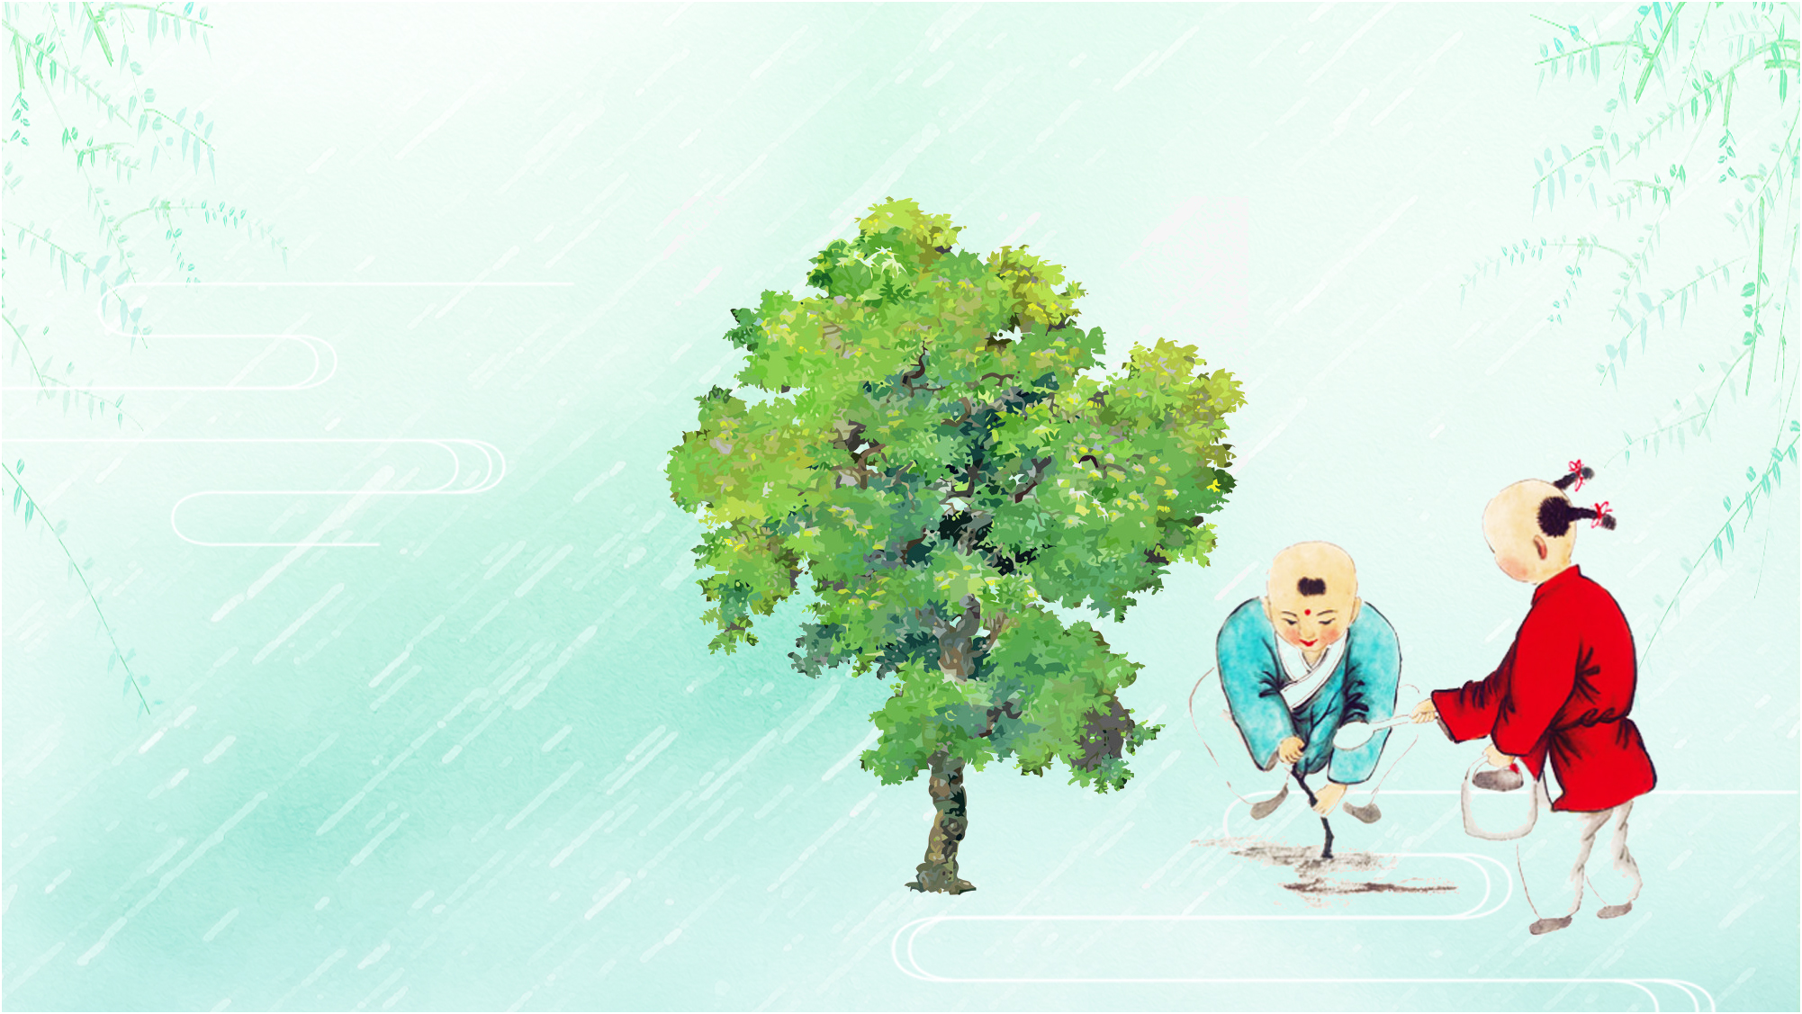
贰
植树
种树皆待春，
春至难久留。
君看朝夕花，
谁免离别愁。
心意已零落，
种之仍未休。
胡为好奇者，
无事自买忧。
清明前后，春阳照临，春雨飞洒，种植树苗成活率高，成长快。因此，自古以来，我国就有清明植树的习惯。有人还把清明节叫作“植树节”。植树风俗一直流传至今。
中国传统节日

Slide 23
叁
PART THREE
清明饮食
中国传统节日

Slide 24
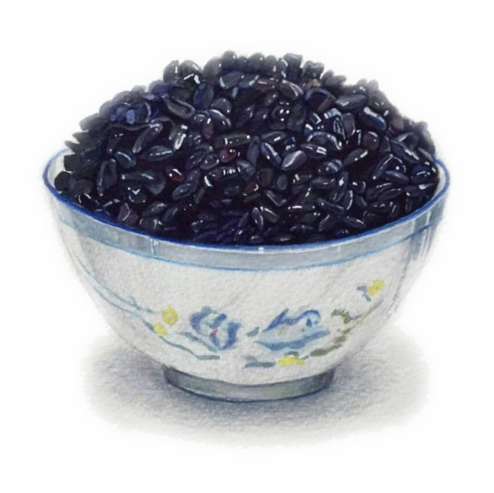
叁
乌稔饭
关于清明食俗，不能不提到畲家的“乌稔饭”，因为闽东是畲族聚居地。每年三月初三，畲族人家家户户煮“乌稔饭”，并馈赠汉族的亲戚朋友，久而久之，当地的汉族人民也有了清明时食“乌稔饭”的习俗。
“乌稔饭”的制作方法并不繁杂，将采摘下来的乌稔树叶洗净，放入清水中煮沸，捞掉树叶，然后，将糯米浸泡在乌稔汤中，浸泡9小时后捞出，放在蒸煮笼里蒸煮，熟时即可食用。

Slide 25
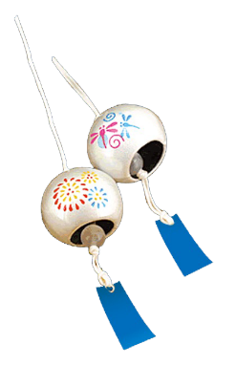
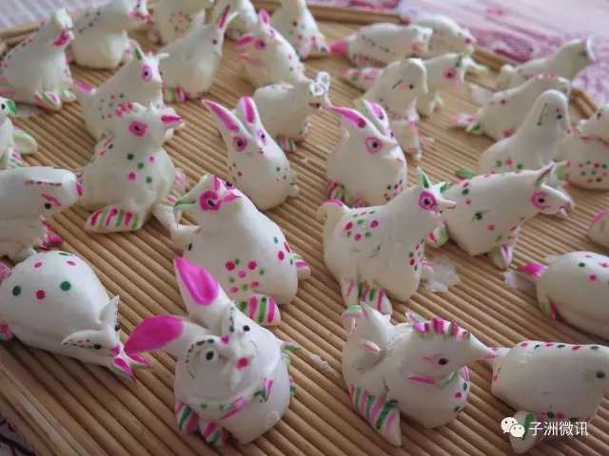
叁
子 推 馍
“子推馍”，又称老馍馍，类似古代武将的头盔，重约250—500克。里面包鸡蛋或红枣，上面有顶子。顶子四周贴面花。面花是面塑的小馍，形状有燕、虫、蛇、兔或文房四宝。圆形的“子推馍”是专给男人们享用的。已婚妇女吃条形的“梭子馍”，未婚姑娘则吃“抓髻馍”。

Slide 26
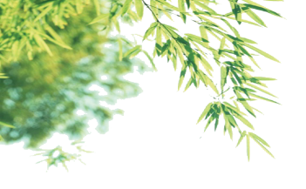
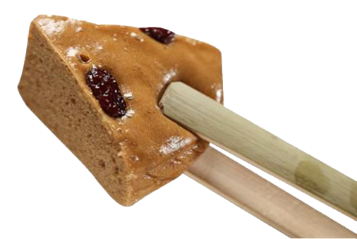
叁
枣 糕
又叫“子推饼”，北方一些地方用酵糟发面，夹枣蒸食。他们还习惯将枣饼制成飞燕形，用柳条串起挂在门上，可以冷食，以纪念介子推不求名利的高尚品质。

Slide 27
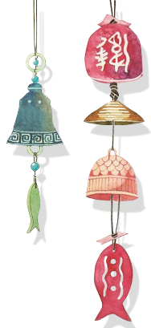
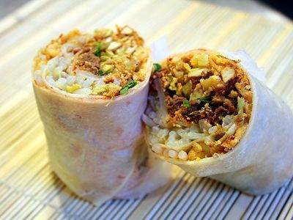
叁
润 饼 菜
每到清明时节，福建泉州人有吃“润饼菜”的食俗。据说，这是古时寒食节食俗之遗风。 据说润饼的来源，是在太平天国的时期。当时捻匪作乱，一直蔓延到闽南，尤其是漳、泉一带，由于兵荒马乱，没有时间准备祭品，便有人想出一个办法，把所有的食物卷进面皮中，以此来祭墓。

Slide 28

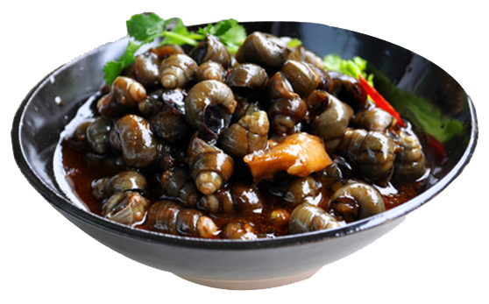
叁
清 明螺
清明时节，正是采食螺蛳的最佳时令，因这个时节螺蛳还未繁殖，最为丰满、肥美，故有“清明螺，抵只鹅”之说。螺蛳食法颇多，可与葱、姜、酱油、料酒、白糖同炒；也可煮熟挑出螺肉，可拌、可醉、可糟、可炝，无不适宜。若食法得当，真可称得上“一味螺蛳千般趣，美味佳酿均不及”了。

Slide 29


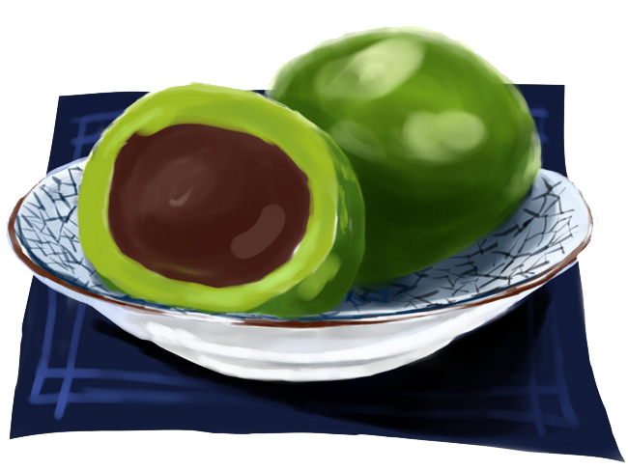
叁
青 团
清明时节，江南一带主要是江浙皖沪一带有吃青团的风俗习惯。
每逢寒食节，人们便不生火做饭，只吃冷食。冷食是事先做好无需加热的食品。在北方，老百姓喜欢吃枣饼、年糕等；在南方，则多为青团和糯米糖藕。糯米糖藕我们都熟，今天着重说说青团。青团是江南一带的小吃，青色的，用清明前后才有的一种艾草的汁拌进面粉里，再包裹进豆沙馅儿。那种味道，怎么形容呢，真是春天的味道。绿绿的松软的皮儿，不甜不腻，带有清淡却悠长的青草香气，有一点儿黏，却不粘牙齿，再加上清甜的豆沙，入口即溶，简直让人停不了口。

Slide 30
肆
PART FOUR
缅怀先烈领悟革命精神
中国传统节日

Slide 31
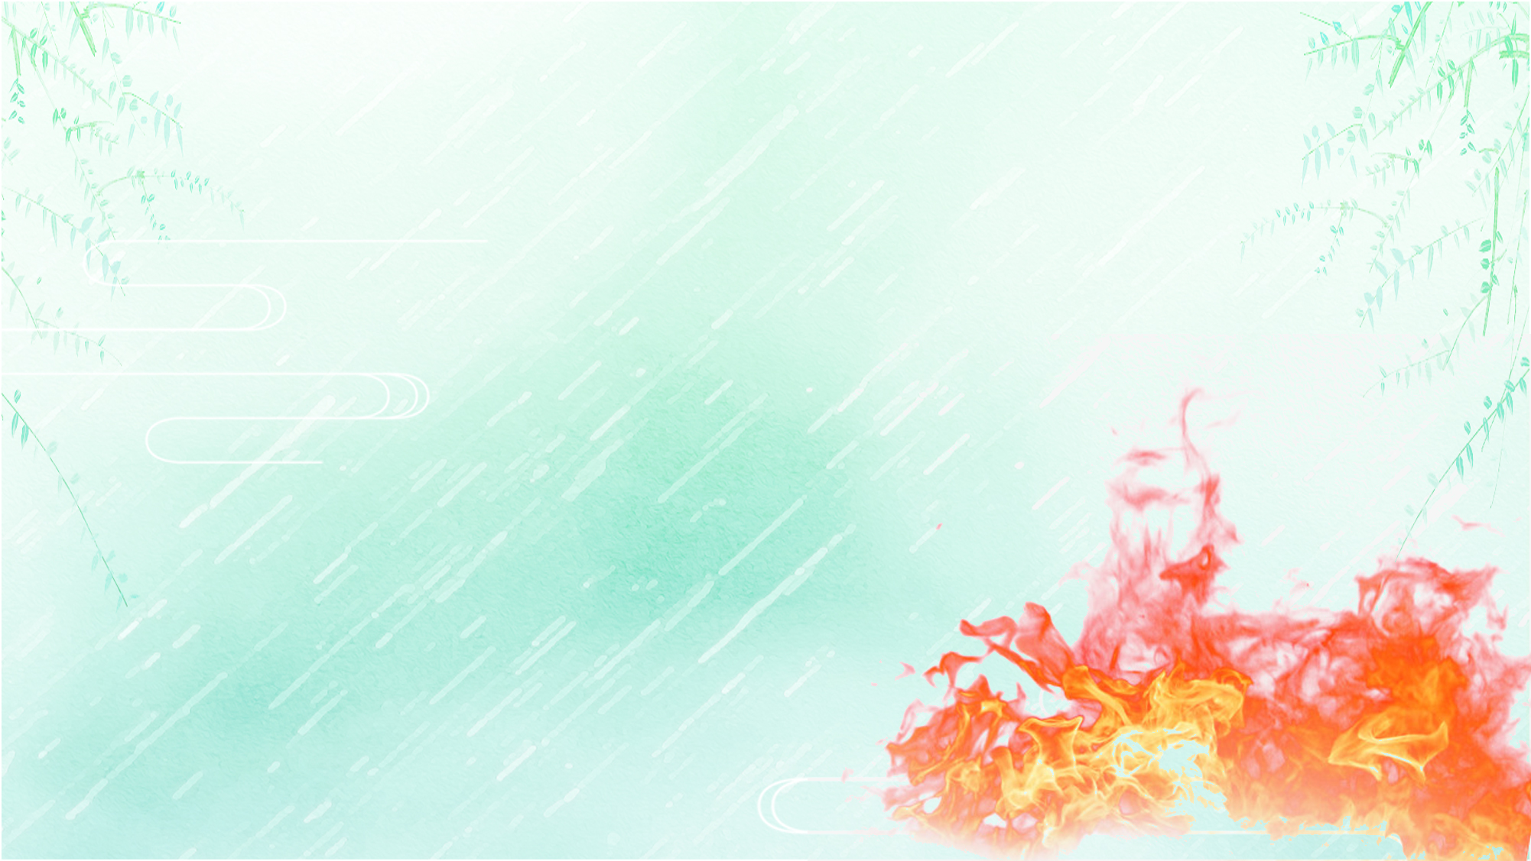
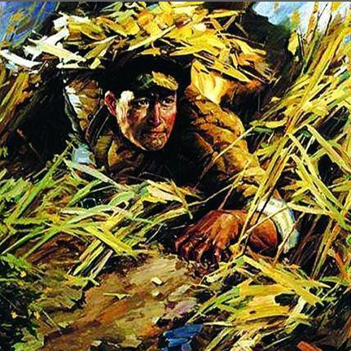
肆
邱少云
1952年10月，为打击美国和南朝鲜军队，中国人民志愿军第15军第29师第87团战士邱少云参加潜伏部队，并担任爆破任务。12日上午，敌机进行低空扫射，并投掷烧弹。飞迸的燃烧液燃遍他全身，为了不暴漏潜伏目标，邱少云任凭烈火烧焦身体一动不动，直至壮烈牺牲。
中国传统节日

Slide 32
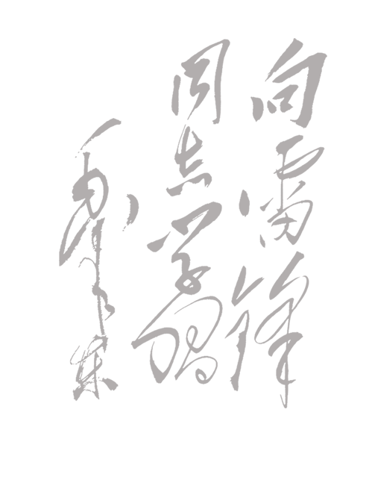
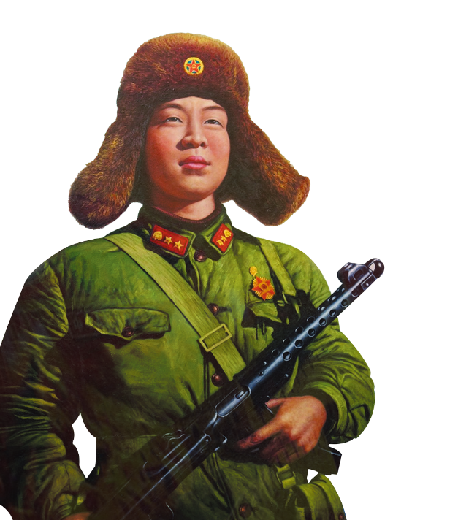
肆
雷锋
雷锋，原名雷正兴，1940年12月18日-1962年8月15日，享年22岁，雷锋出生在湖南省长沙望城县简家塘一个贫苦胡农民家里。因为这一年是农历“庚辰”年，所以给他取了小名叫“庚伢子”。

Slide 33
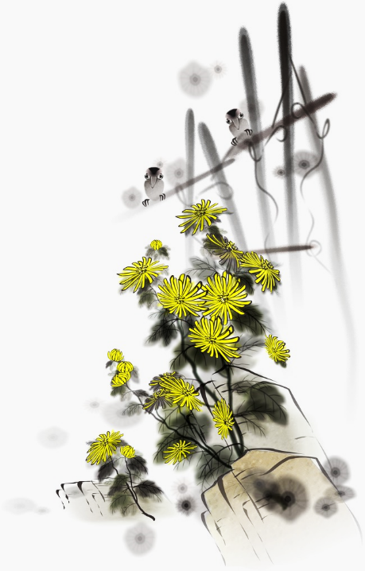
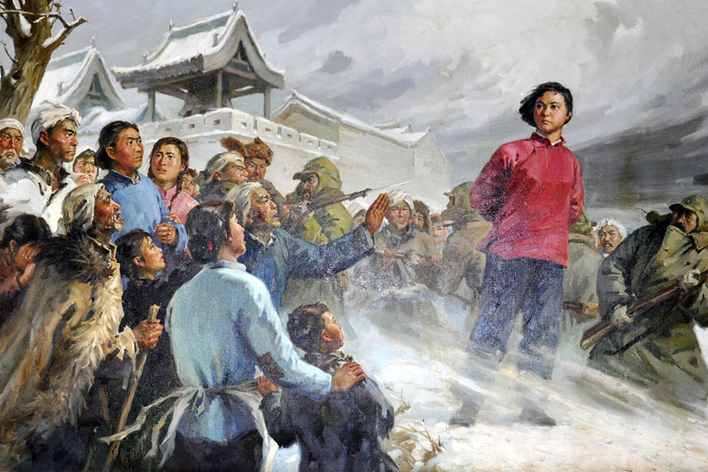
肆
刘胡兰
云周西村胡反动村长石佩怀，为阎锡山军派粮派款、递送情报，成为当地一害。1946年12月的一天，刘胡兰配合武工队员将其处死。阎锡山匪军恼羞成怒，决定实施报复行动。1947年1月12日，刘胡兰因叛徒告密而被捕。她镇静地把奶奶给的银戒指、八路军连长送的手绢和作为入党信物的万金油盒——三件宝贵的纪念品交给继母后，被敌人带走。刘胡兰在威逼利诱面前不为所动，坦然躺在刀座上，尚未满15周岁。

Slide 34
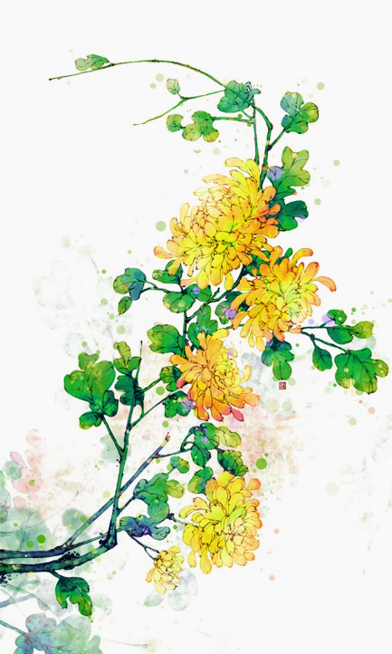
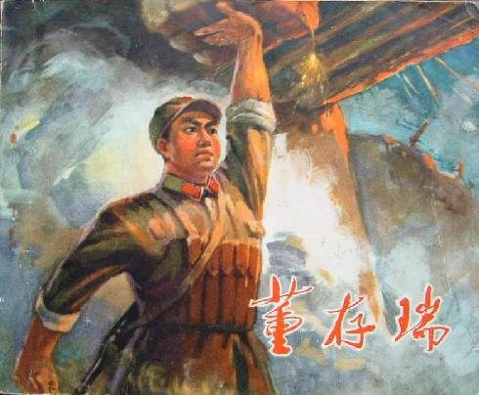
肆
董存瑞
1948年5月25日，我军攻打隆化城的战斗打响。董存瑞任爆破组组长，带领战友接连炸毁4座炮楼、5座碉堡，胜利完成了规定的任务。连队随机发起冲锋，突然遭敌猛烈火力的封锁。部队受阻于开阔地带，董存瑞挺身而出，向连长请战，毅然抱起炸药包，冲向暗堡，前进时左腿负伤，顽强坚持冲至桥下。危急关头，他毅然地用左手托起炸药包，右手拉燃导火索，高喊：“为了新中国，冲啊！！”碉堡被炸毁，董存瑞以自己的生命为部队开辟了前进的道路，此时，他年仅19岁。

Slide 35
中/国/二/十/四/传/统/节/气
谢谢聆听
THANK YOU
中国传统节日

